Slide 1
CNNアンサンブル学習に基づく音響識別によるプール沸騰の発生検知
2025年1月10日
植木研究室 柴崎陸

Slide 2
01
02
03
04
背景・先行研究に基づく研究の位置付け
研究目的
結論
卒業論文の章立て
TABLE OF CONTENTS

Slide 3
01
02
03
04
背景・先行研究に基づく研究の位置付け
研究目的
結論
卒業論文の章立て
TABLE OF CONTENTS

Slide 4
01
先行研究に基づく研究の位置付け
[エネルギーセキュリティの重要性]
エネルギーセキュリティの重要性: ロシアのウクライナ侵攻やエネルギー需給の課題を背景に、カーボンニュートラルに向けたエネルギー政策が重要視されている[1][2]
ナトリウム冷却高速炉(SFR): 高速炉の開発
事故の教訓: 1966年のフェルミ炉事故における炉心溶融事故を踏まえ、局所閉塞による冷却材流量減少が重要な初期事象である[2]
先行研究: 沸騰音の検出技術，回帰分析による熱流束予測，CNNを使用した異常検知が研究されている[3][4]
[1]佐藤 純一. カーボンニュートラルに向けた水素の役割と社会実装に向けた取り組み. 電気学会誌, 144(8):520–523, 2024.
[2]上出 英樹, 伊藤 隆哉, and 小竹 庄司. 第 4 世代原子炉の開発動向. 日本原子力学会誌ATOMO Σ, 60(9):562–566, 2018.
[3] Christy Dunlap, Changgen Li, Hari Pandey, Ying Sun, and Han Hu. A temporal–spatialframework for eﬃcient heat ﬂux monitoring of transient boiling. IEEE Transactions onInstrumentation and Measurement, 73:1–12, 2024.
[4]平子樹,深層学習に基づく音響識別によるプール沸騰の状態検出及び予測根拠の可視化に関する研究

Slide 5
01
先行研究に基づく研究の位置付け
【課題】
【先行研究】
熱流束によるラベル分類
回帰分析による熱流束予測
ノイズ耐性の評価・精度向上
沸騰開始点の予測
ラベル分類における，ラベルの付け方に依存しない識別手法の構築
沸騰熱流束の予測だけではなく，沸騰開始点の熱流束予測
それぞれのノイズ耐性における評価，精度向上

Slide 6
01
02
03
04
背景・先行研究に基づく研究の位置付け
研究目的
結論
卒業論文の章立て
TABLE OF CONTENTS

Slide 7
02
目的
異常検知技術開発
熱流束と沸騰分類：回帰分析で予測した熱流束からROC曲線を通して，100%分類可能な沸騰-未沸騰を予測し，手法の有効性を評価。
異常検知手法の精度向上評価
背景ノイズ耐性：信号対ノイズ比によるノイズ耐性を調査。
アンサンブル学習：アンサンブル学習による沸騰開始点の熱流束予測の精度向上

Slide 8
01
02
03
04
背景・先行研究に基づく研究の位置付け
研究目的
結論
卒業論文の章立て
TABLE OF CONTENTS

Slide 9
03
結論
結果がまだ全て得られていないので，今得られているところを書きました．
異常検知技術開発
熱流束と沸騰分類：100%分類可能な沸騰-未沸騰を予測が可能
SNR=-20の時に沸騰熱流束が0.421±0.016 MW/M²を超える領域で検知100%
有効性という面ではまだ検討の余地あり
異常検知手法の精度向上評価
背景ノイズ耐性・アンサンブル学習：相対的にノイズ強度の高いSNR=-20の時において,アンサンブル学習時に最良の決定係数0.911±0.002より，アンサンブル学習の有効性がで示された
今のところ-20以外のところでも，全てアンサンブルが最良にはなっているが，まだ検討中

Slide 10
01
02
03
04
背景・先行研究に基づく研究の位置付け
研究目的
結論
卒業論文の章立て
TABLE OF CONTENTS

Slide 11
04
卒業論文の章立て

Slide 12
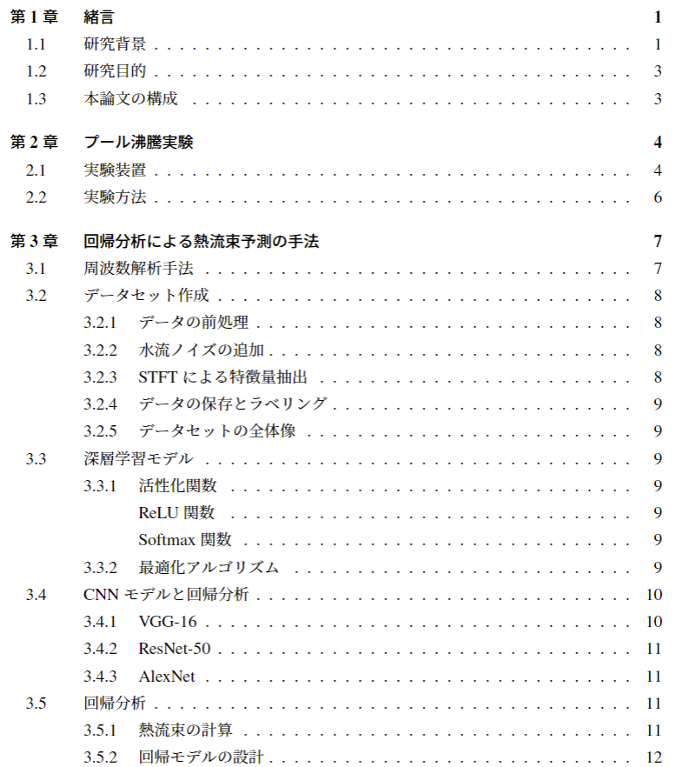
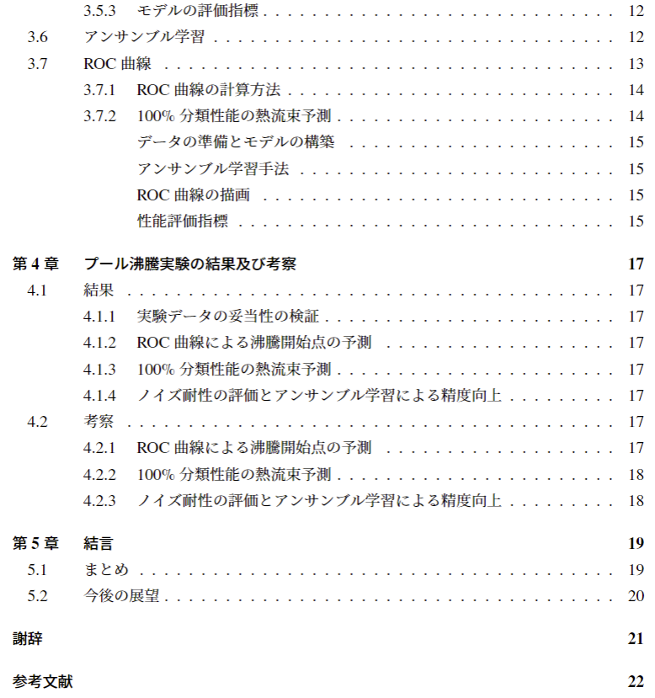
04
卒業論文の章立て

